Slide 1
Materijalno knjigovodstvo /Skladišno poslovanje/Sitni inventar
Branimir Oman, mag.oec
Savjetovanje Makarska 2018.

Slide 2
Materijalno knjigovodstvo
Zbog izmjena u procesu Objedinjene nabave, poslovni procesi Materijalno knjigovodstvo, Skladišno poslovanje i Sitan inventar dobivaju na važnosti te Vam ih zbog toga i prezentiramo danas
Stanje i kretanje materijala,
Upravljanje zalihama:
Repromaterijala,
Trgovačke robe,
Proizvoda
Notes:
Zbog izmjena u procesu Objedinjene nabave, poslovni procesi Materijalno knjigovodstvo, Skladišno poslovanje i Sitan inventar dobivaju na važnosti te Vam ih zbog toga i prezentiramo danas.
Aplikacija Materijalno knjigovodstvo kao što i samo ime sugerira služi vođenju i dokumentiranju procesa materijalnog knjigovodstva.
Materijalno knjigovodstvo predstavlja analitičko knjigovodstvo koje prati stanje i kretanje materijala po vrsti, količini i vrijednosti.
Koristeći se ovom aplikacijom uvelike Vam je olakšan proces upravljanja zalihama bilo da se radi o zalihama repromaterijala, trgovačke robe i/ili raznih drugih proizvoda.

Slide 3
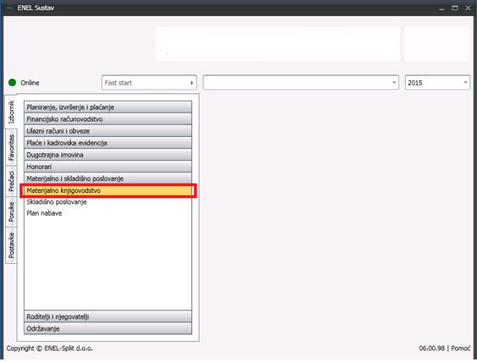
Materijalno knjigovodstvo
SHELL – Sektor Materijalno i skladišno poslovanje
Notes:
Aplikaciji Materijalno knjigovodstvo pristupate tako da za početak pokrene ikonu ENEL-ovih aplikacija na Vašem računalu.
Potom Vam se otvori SHELL unutar kojeg ćete pronaći aplikaciju Materijalno knjigovodstvo.
Kao što možete vidjeti na slici aplikaciju Materijalno knjigovodstvo ćete pronaći unutar sektora Materijalno i skladišno poslovanje.
Potrebno je da s lijeve strane kliknete na polje Materijalno knjigovodstvo te potom s desne strane izvršite dvostruki klik lijevom tipkom miša također na polje Materijalno knjigovodstvo kako biste ušli u aplikaciju.

Slide 4
Materijalno knjigovodstvo
Po ulasku u aplikaciju
Notes:
Po ulasku u aplikaciju otvara Vam se novi prozor koji izgleda kao na slici koju možete vidjeti.
Kao što možete vidjeti aplikacija se sastoji od padajućih izbornika: PROGRAM, ŠIFRARNICI, OBRAČUN, DOKUMENTI, SITAN INVENTAR, IZVJEŠĆA i POMOĆ.

Slide 5
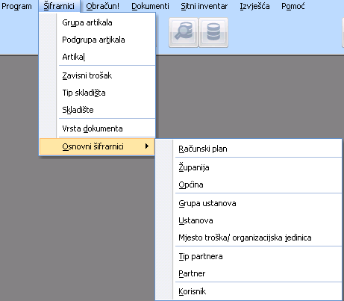
Materijalno knjigovodstvo
Osnova svake aplikacije su šifrarnici
Aplikacija Materijalno poslovanje se sastoji od slijedećih šifrarnika
Notes:
Osnovu svake kvalitetno kreirane aplikacije (pa tako i aplikacije Materijalno knjigovodstvo) čine ispravno postavljeni šifrarnici.
Kao što možete vidjeti šifrarnici koje aplikacija Materijalno knjigovodstvo sadrži su: Grupa artikala, Podgrupa artikala, Artikal, Zavisni trošak,
Tip skladišta, Skladište, Vrsta dokumenta te splet Osnovnih šifrarnika i to Računski plan, Županija, Općina, Grupa ustanova, Ustanova,
Mjesto troška/Organizacijska jedinica, Tip partnera, Partner, Korisnik.
Prilikom inicijalnog popunjavanja šifrarnika unutar ove aplikacije nužno da se ide upravo ovim redoslijedom.

Slide 6
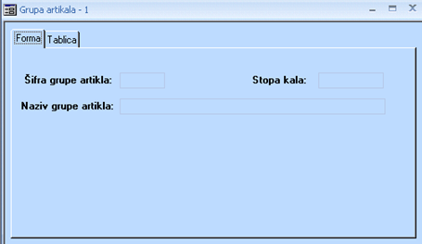
Materijalno knjigovodstvo Šifrarnici – Grupa artikala
Definiranje šifrarnika redoslijedom kako je posloženo unutar aplikacije
Šifrarnik Grupa artikala izgleda
Notes:
Kao što sam prethodno istaknuo potrebno je prilikom definiranja šifrarnika voditi računa o redoslijedu.
Tako prvo što ćete učiniti kada se počnete koristiti aplikacijom Materijalno knjigovodstvo je definirati Grupe artikala.
Šifrarnik Grupe artikala izgleda kao na slici te je potrebno popuniti polja koja vidite na slici.

Slide 7
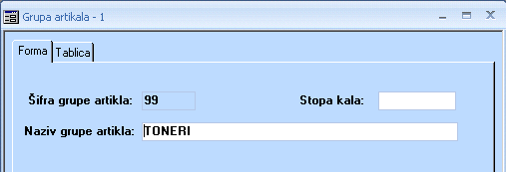
Materijalno knjigovodstvo Šifrarnici – Grupa artikala
Unos započinje klikom na gumb
Završetak unosa klikom na gumb
Popunjen šifrarnik izgleda
Notes:
Definiranje šifrarnika, odnosno unos započinje klikom na gumb Unos novog podatka koji možete vidjeti.
Nakon što ste popuniti šifrarnik željenim podacima potvrdu unesenog ćete završiti klikom na gumb Upisivanje novog ili dupliciranog podatka u bazu koji također možete vidjeti.
Popunjeni šifrarnik izgleda kao na slici.

Slide 8
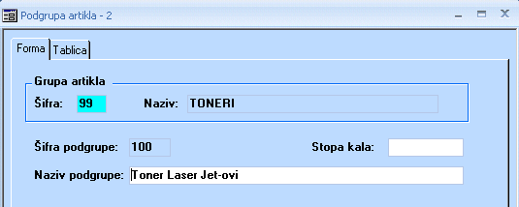
Materijalno knjigovodstvo Šifrarnici – Podgrupa artikala
Unos započinje klikom na gumb
Završetak unosa klikom na gumb
Popunjen šifrarnik izgleda
Notes:
Nakon što ste definirali grupu u mogućnosti ste definirati podgrupu artikala.
Najprije je potrebno ući u šifrarnik Podgrupa artikala te klikom na gumb Unos novog podatka započeti s unosom.
Potrebno je popuniti polja koja vidite na slici te po završetku unesene podatke spremiti klikom na gumb Upisivanje novog ili dupliciranog podatka u bazu. Popunjen šifrarnik Podgrupa artikala izgleda kao na slici.

Slide 9
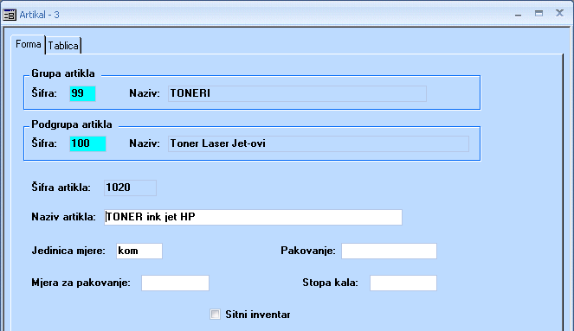
Materijalno knjigovodstvo Šifrarnici – Artikal
Unos započinje klikom na gumb
Završetak unosa klikom na gumb
Popunjen šifrarnik izgleda
Notes:
Tek kad ste definirali grupu i podgrupu artikala u mogućnosti ste definirati i sam artikal.
Najprije je naravno potrebno ući u šifrarnik Artikal te popuniti polja koja vidite na slici.
Definiranje, odnosno unos započinjete klikom na gumb Unos novog podatka koji možete vidjeti na slici.
Potrebno je najprije artikal koji definirate dodijeliti adekvatnoj grupi i podgrupi artikala.
Nakon što ste unijeli sva tražena polja proces definiranja ćete završiti klikom na gumb Upisivanje novog ili dupliciranog podatka u bazu.
Popunjen šifrarnika izgleda kao na slici.

Slide 10
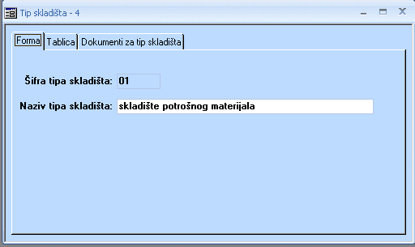
Materijalno knjigovodstvo Šifrarnici – Tip skladišta
Unos započinje klikom na gumb
Najprije potrebno popuniti karticu Forma
Završetak klikom na gumb
Notes:
Kako biste odgovarajućim dokumentima (karakterističnim za materijalno knjigovodstvo) mogli određenim skladištima dodjeljivati
određene artikle potrebno je najprije definirati Tip skladišta.
Šifrarnik Tip skladišta izgleda kao na prikazu koji možete vidjeti te se za razliku od prethodnih sastoji od 3 kartice.
Najprije je potrebno popuniti karticu Forma, a unos započinjete klikom na gumb Unos novog podatka.
Po završetku unosa klikom na gumb Upisivanje novog ili dupliciranog podatka u bazu spremiti ćete unesene podatke.

Slide 11
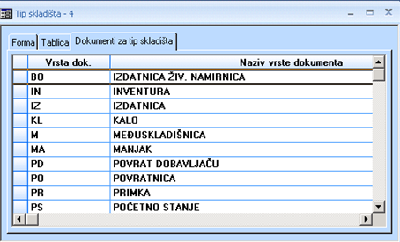
Materijalno knjigovodstvo Šifrarnici – Tip skladišta
Potrebno unijeti dokumente na karticu Dokumenti za tip skladišta
Unos započinje klikom na gumb
Završetak klikom na gumb
Notes:
Kako biste dovršili definiranje šifrarnika Tip skladišta potrebno se prebaciti na treću karticu DOKUMENTI ZA TIP SKLADIŠTA.
Unos započinje klikom na gumb Unos novog podatka.
Po završetku unosa unesene promjene ćete spremiti klikom na gumb Upis izmjena u tablici.
Na ovaj način ste završili s definiranjem Tipa skladišta.

Slide 12
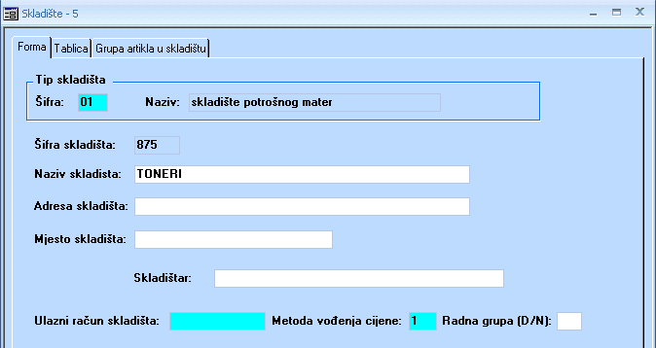
Materijalno knjigovodstvo Šifrarnici – Skladište
Popuniti karticu Forma, unos započinje klikom na gumb
Završetak klikom na gumb
Notes:
Nakon tipa skladišta na redu je definiranje i samog skladišta.
I ovaj šifrarnik kao i prethodni se sastoji od 3 kartice.
Najprije je potrebno popuniti karticu Forma.
Unos započinje klikom na gumb Unos novog podatka te nakon što ste unijeli sve potrebne podatke spremanje dovršavate klikom na
gumb Upisivanje novog ili dupliciranog podatka u bazu.

Slide 13
Materijalno knjigovodstvo Šifrarnici – Skladište
Potrebno dodijeliti Grupe artikala tom skladištu
Unos započinje klikom na gumb
Završetak klikom na gumb
Notes:
Kako biste dovršili definiranje šifrarnika Skladište potrebno se prebaciti na treću karticu GRUPA ARTIKLA U SKLADIŠTU.
Unos započinje klikom na gumb Unos novog podatka.
Po završetku unosa unesene promjene ćete spremiti klikom na gumb Upis izmjena u tablici.
Na ovaj način ste završili s definiranjem Skladišta.

Slide 14
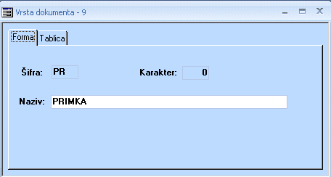
Materijalno knjigovodstvo Šifrarnici – Vrsta dokumenta
Unos započinje klikom na gumb
Završetak klikom na gumb
Notes:
Prilikom isporuke aplikacije Materijalno knjigovodstvo korisnicima, što se podataka tiče aplikacija u potpunosti bude prazna uz izuzetak šifrarnika Vrsta dokumenta koja Vam bude popunjena s najčešće korištenim vrstama dokumenata.
Naravno, ukoliko imate potrebu Vi ste i dalje u mogućnosti definirati koliko god vrsta dokumenata Vam još treba.
Unos započinje klikom na gumb Unos novog podatka.
Nakon što ste popunili podatke za ovaj šifrarnik, unesene promjene ćete spremiti klikom na gumb Upisivanje novog ili dupliciranog podatka u bazu.

Slide 15
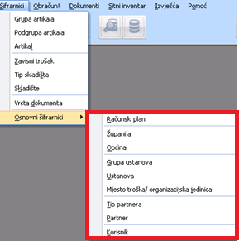
Materijalno knjigovodstvo Šifrarnici – Ostali šifrarnici
Sastoji se 9 šifrarnika
Notes:
Unutar šifrarnika nalazi se i dio pod imenom Osnovni šifrarnici kojih se sastoji od 9 šifrarnika i to:
RAČUNSKI PLAN, ŽUPANIJA, OPĆINA, GRUPA USTANOVA, USTANOVA, MJESTO TROŠKA/ORGANIZACIJSKA JEDINICA, TIP PARTNERA,
PARTNER, KORISNIK.
U nastavku prezentacije pokazat ćemo samo dva šifrarnika iz ove skupine i to: MJESTO TROŠKA te KORISNIK.

Slide 16
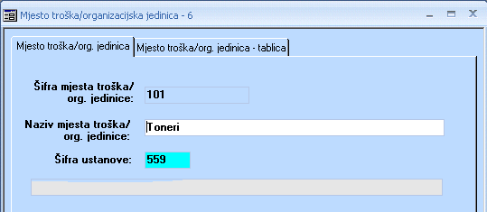
Materijalno knjigovodstvo Šifrarnici – Osnovni šifrarnici Mjesto troška/org. jedinica
Lokacija na kojoj je utrošen materijal
Kod Sitnog inventara -> lokacija na kojoj je SI stavljen u upotrebu
Unos započinje klikom na gumb
Završetak unosa klikom na
Notes:
Mjesto troška predstavlja lokaciju na kojoj je stvarno izvršen utrošak materijala ili
Ako je Sitan inventar u pitanju lokacija na kojoj je Sitan inventar stavljen u upotrebu.
Unos započinje klikom na gumb Unos novog podatka.
Po završetku unosa unesene podatke ćete spremiti klikom na gumb Upisivanje novog ili dupliciranog podatka u bazu.

Slide 17
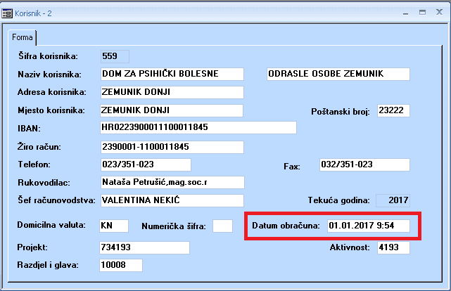
Materijalno knjigovodstvo Šifrarnici – Osnovni šifrarnici Korisnik
Unos započinje klikom na gumb
Završetak unosa klikom na
Notes:
Popunjavanje šifrarnika korisnik započinje klikom na gumb Unos novog podatka.
Nakon što su uneseni podaci završetak se obavlja klikom na gumb Upisivanje novog ili dupliciranog podatka.
Popunjeni šifrarnik izgleda kao na slici.
Najvažnije polje unutar šifrarnika Korisnik jest polje Datum obračuna budući je isto editabilno odnosno po potrebi ste ga u mogućnosti mijenjati.

Slide 18
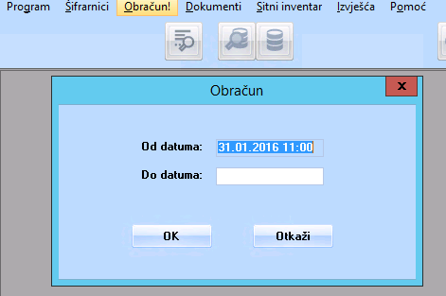
Materijalno knjigovodstvo Obračun
Svi dokumenti i stanja skladišta dobivaju financijske vrijednosti
Notes:
Po ulasku u izbornik Obračun otvara Vam se prozor kao na slici te je potrebno unijeti Datum za koji vršite obračun.
Obračun je radnja koja se obavlja isključivo onda kada su svi dokumenti knjiženi u određenom obračunskom razdoblju.
Pokretanjem obračuna svi dokumenti i sva stanja skladišta dobiju financijske vrijednosti prema prosječnoj nabavnoj cijeni.

Slide 19
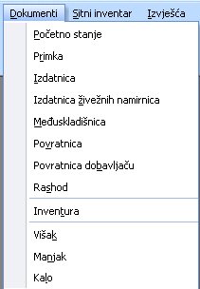
Materijalno knjigovodstvo Dokumenti
Aplikacija se sastoji od slijedećih dokumenata
Notes:
Glavnina posla unutar aplikacije Materijalno knjigovodstvo se odvija kroz izbornik Dokumenti.
Izbornik dokumenti se sastoji od: POČETNOG STANJA, PRIMKE, IZDATNICE, IZDATNICE ŽIVEŽNIH NAMIRNICA, MEĐUSKLADIŠNICE, POVRATNICE,
POVRATNICE DOBAVLJAČU, RASHODA, INVENTURE, VIŠKA, MANJKA, KALA.
U nastavku ćemo dati pregled samo nekih dokumenata i to PRIMKE, IZDATNICE te INVENTURE.

Slide 20
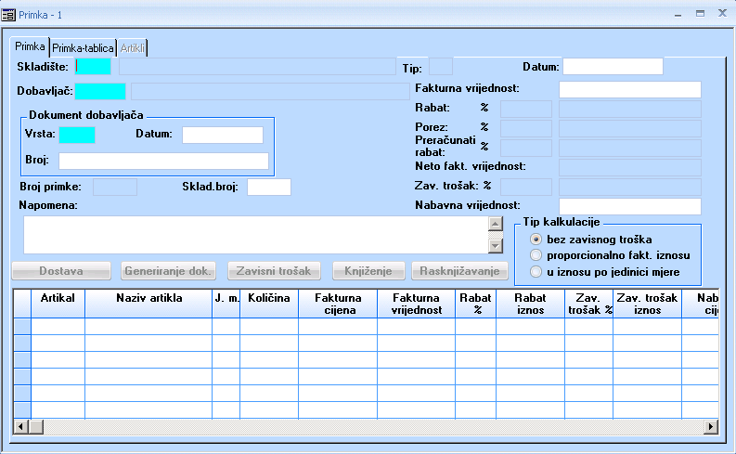
Materijalno knjigovodstvo Dokumenti – Primka
Dokument zaprimanja robe na skladište
Predstavlja stavljanje na lager
Notes:
Primka predstavlja dokument preko kojega robu kupljenu od dobavljača zaprimate na skladište.
Onog trenutka kada dobijete robu od dobavljača s pripadajućom otpremnicom, istu je potrebno evidentirati i unutar aplikacije Materijalno knjigovodstvo te ju na taj način staviti na lager.
Po ulasku u primku dobijete prikaz koji izgleda kao na slici.

Slide 21
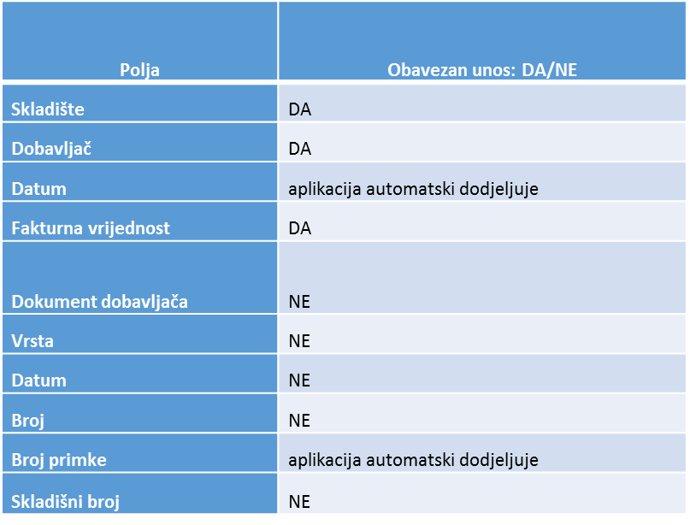
Materijalno knjigovodstvo Dokumenti – Primka
Unos započinje klikom na
Notes:
Kreiranje primke započinje klikom na gumb Unos novog podatka.
OBAVEZNA POLJA za popunjavanje su: SKLADIŠTE, DOBAVLJAČ, FAKTURNA VRIJEDNOST.

Slide 22
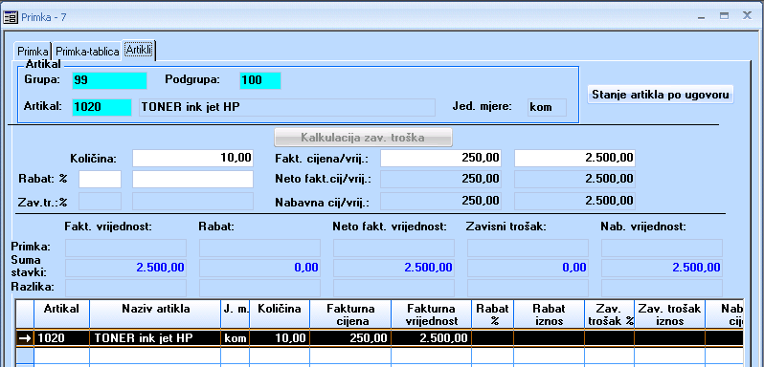
Materijalno knjigovodstvo Dokumenti – Primka
Klik na gumb
Potrebno popuniti karticu Artikli
Unos započinje klikom na gumb
Završetak klikom na
Notes:
Podatke koje ste unijeli na karticu Primka ćete spremiti klikom na gumb Upisivanje novog ili dupliciranog podatka.
Potom se potrebno prebaciti na karticu Artikli te započeti unos klikom na gumb Unos novog podatka.
Nakon što popunite karticu Artikli unesene podatke ćete spremiti klikom na gumb Upisivanje novog ili dupliciranog podatka u bazu.

Slide 23
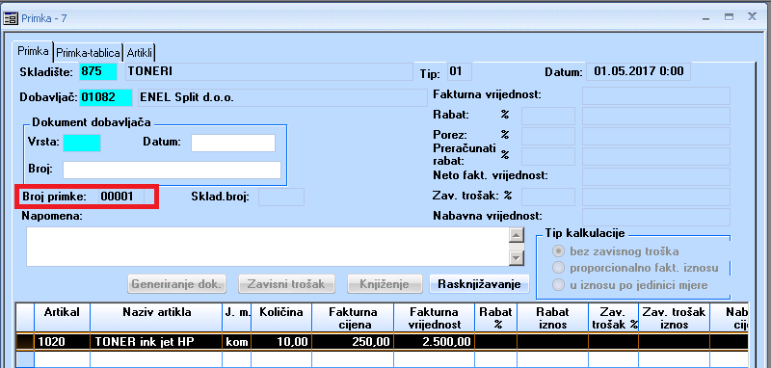
Materijalno knjigovodstvo Dokumenti – Primka
Potrebno se vratiti na karticu Primka
Proknjižiti primku
Notes:
Proces izrade primke se nastavlja tako da se vratite na karticu Primka.
Klikom na gumb Knjiženje izvršavate knjiženje primke te se na ovaj način proces izrade primke završava.

Slide 24
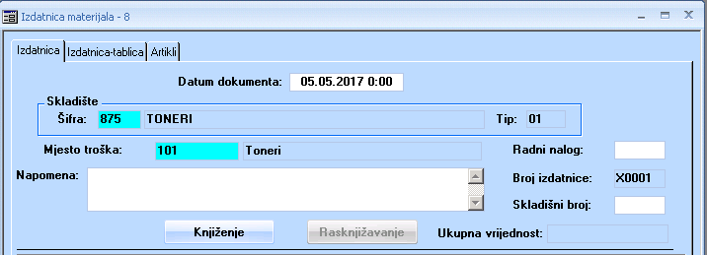
Materijalno knjigovodstvo Dokumenti – Izdatnica
Prati količinski izlaz robe iz skladišta na mjesto troška
Unos započinje klikom na gumb
Završetak klikom na gumb
Preduvjeti:
Definirani svi šifrarnici,
Uneseni artikli
Notes:
Dokument Izdatnice kao što i samo ime kaže prati količinski izlaz robe iz određenog skladišta na mjesto troška.
Kreiranje Izdatnice započinje na kartici Izdatnica klikom na gumb Unos novog podatka.
Nakon što popunite podatke s kartice Izdatnice potrebno je te unesene podatke spremiti klikom na gumb Upisivanje novog ili dupliciranog podatka u bazu.
Preduvjeti za kreiranje kako izdatnice:
Da su prethodni svi šifrarnici definirani,
Da su svi artikli koji će se nalaziti na izdatnici prethodno uneseni bilo primkom početnog stanja ili pak običnom primkom

Slide 25
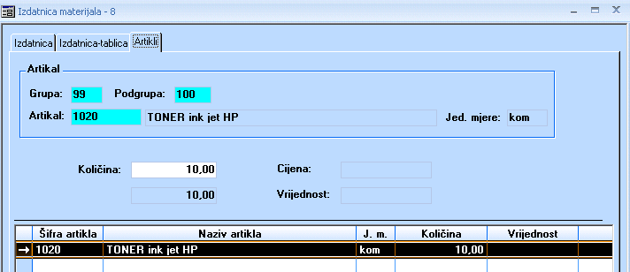
Materijalno knjigovodstvo Dokumenti – Izdatnica
Prebaciti se na karticu Artikli
Unos započinje klikom na gumb
Završetak klikom na gumb
Notes:
Proces izrade izdatnice se nastavlja prebacivanjem na karticu Artikli.
Unos artikala započinje klikom na gumb Unos novog podatka.
Završetak popunjavanja kartice Artikli se završava klikom na gumb Upisivanje novog ili dupliciranog podatka u bazu.

Slide 26
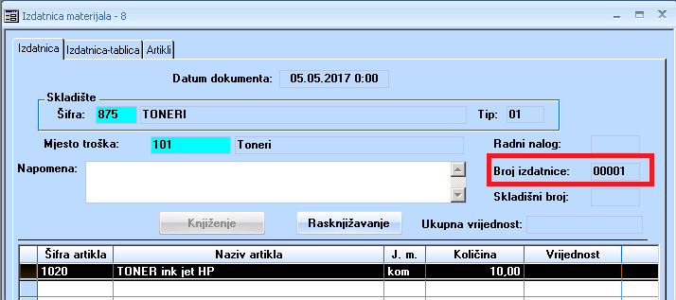
Materijalno knjigovodstvo Dokumenti – Izdatnica
Vratiti se na karticu Izdatnica
Proknjižiti izdatnicu
Notes:
Proces izrade izdatnice se nastavlja tako da se vratite na karticu Izdatnica.
Klikom na gumb Knjiženje izvršavate knjiženje izdatnice te se na ovaj način proces izrade izdatnice završava.

Slide 27
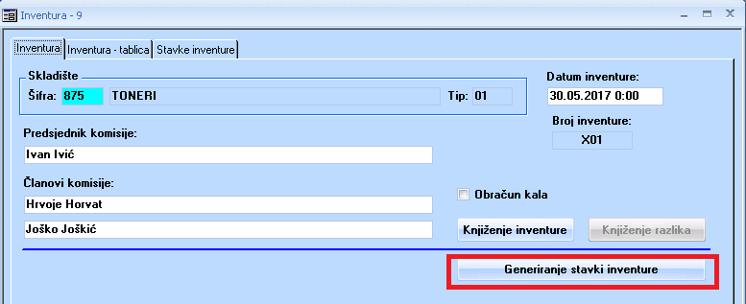
Materijalno knjigovodstvo Dokumenti – Inventura
Postupak utvrđivanja stvarnog stanja robe
Unos započinje klikom na gumb
Završetak klikom na gumb
Generirati stavke inventure
Notes:
Inventura predstavlja postupak utvrđivanja, odnosno popisivanja stvarnog stanja robe.
Kreiranje inventure započinje klikom na gumb Unos novog podatka.
Najprije je potrebno da unesete skladište za koju ćete kreirati inventuru, promijenite datum inventure ukoliko je potrebno, unijeti osobu koja će biti predsjednik komisije te članove komisije.
Potom je potrebno kliknuti na gumb Upisivanje novog ili dupliciranog podatka u bazu.
Proces kreiranja inventure se nastavlja tako da klikom na gumb Generiranje stavki inventure generirate stavke odnosno artikle koji će biti predmetom inventure.

Slide 28
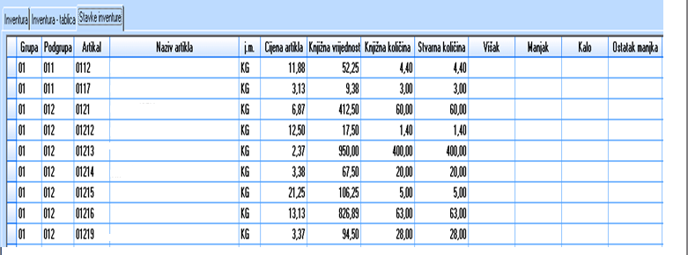
Materijalno knjigovodstvo Dokumenti – Inventura
Aplikacija Vas potom vodi na stavke inventure
Notes:
Aplikacija Vas vodi potom na stavke inventure koje se nalaze kartici Stavke inventure.
Kao što možete vidjeti s prikaza na kartici Stavke inventure se nalaze stupci Knjižna količina i Stvarna količina.
Naime, stupac Knjižna količina se odnosi na količinu koja se nalazi unutar aplikacije Materijalno knjigovodstvo.
Stupac Stvarna količina se odnosi na količinu koja se u stvarnosti nalazi u Vašem skladištu čiju inventuru.
Zbog toga je ovo editabilno te ste u mogućnosti promijeniti podatak u ovom stupcu ukoliko ta tim postoji potreba.

Slide 29
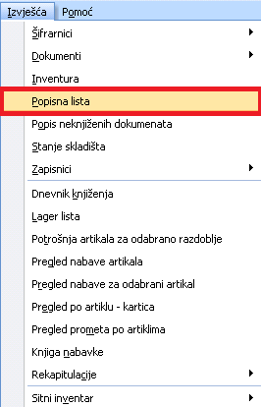
Materijalno knjigovodstvo Dokumenti – Inventura
Knjižna količina vs. Stvarna količina
Stvarna količina editabilni stupac
Mogućnost ispisa Popisne liste
Promjene unutar stupca Stvarna količina
spremiti klikom na
Notes:
Eventualne promjene unutar stupca Stvarna količina ćete spremiti klikom na gumb Upis izmjena u tablici.
Kako biste što kvalitetnije i preciznije izvršili fizičko brojanje artikala potrebno je da kreirate popisnu listu za skladište koje je predmetom inventure.

Slide 30
Materijalno knjigovodstvo Dokumenti – Inventura
Automatsko popunjavanje polja Manjak/Višak/Ostatak manjka
Proknjižiti inventuru klikom na gumb Knjiženje
Predstavlja primku početnog stanja za iduću godinu
Notes:
Nakon što u stupcu Stvarna količina unesete količinu koja se razlikuje od Knjižne količine, aplikacija će automatski popuniti polja Višak, Manjak odnosno Ostatak manjka u ovisnosti da li je stvarna količina bila veća ili manja od knjižne količine.
Inventuru je potrebno proknjižiti klikom na gumb Knjiženje.
Gotova inventura predstavlja primku početnog stanja za iduću godinu.

Slide 31
Materijalno knjigovodstvo - Izvješća
Raznovrstan i bogat izvještajni sustav
Izdvojeno:
Stanje skladišta,
Lager lista,
Pregled nabave artikala,
Pregled po artiklu – kartica,
Pregled prometa po artiklima
Notes:
Aplikacija Materijalno knjigovodstvo sadrži raznovrstan i bogat izvještajni sustav, te ćemo istaknuti samo nekolicinu izvješća:
STANJE SKLADIŠTA, LAGER LISTA, PREGLED NABAVE ARTIKALA, PREGLED PO ARTIKLU – KARTICA, PREGLED PROMETA PO ARTIKLIMA.

Slide 32
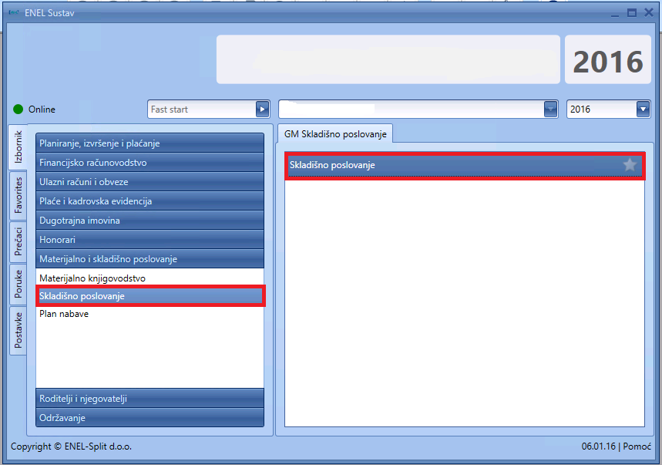
Skladišno poslovanje
Aplikacija naslonjena na bazu podataka materijalnog knjigovodstva
SHELL – sektor Materijalno i skladišno poslovanje
Notes:
Aplikacija Skladišno poslovanje se u smislu podataka naslanja na podatke koji se nalaze u bazi podataka materijalnog knjigovodstva.
U prijevodu obje aplikacije (Materijalno knjigovodstvo i Skladišno poslovanje) rade na istoj bazi podatka, MATXXXYY.
Nakon što pristupite SHELL-u, aplikaciju Skladišno poslovanje ćete pronaći unutar sektora Materijalno i skladišno poslovanje.
Potrebno je da s lijeve strane kliknete na polje Skladišno poslovanje te potom s desne strane izvršite dvostruki klik lijevom tipkom miša također na polje Skladišno poslovanje kako biste ušli u aplikaciju.

Slide 33
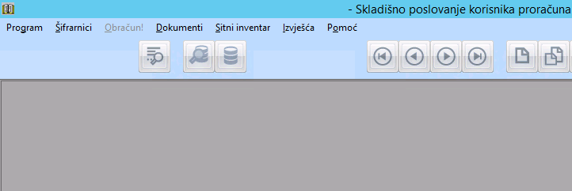
Skladišno poslovanje
Po ulasku u aplikaciju
Notes:
Po ulasku u aplikaciju prozor aplikacije izgleda kao na slici koju možete vidjeti.
Aplikacija se sastoji od slijedećih izbornika: PROGRAM, ŠIFRARNICI, DOKUMENTI, SITNI INVENTAR, IZVJEŠĆA, POMOĆ.
Skladišno poslovanje kao alat služi kako bi se olakšalo svakodnevno obavljanje poslova računovodstvenim djelatnicima.
O čemu se zapravo radi, situacija je jednostavna skladištar koji je zadužen za zaprimanje robe kroz ovu aplikaciju u mogućnosti je kreirati primku ali isključivo s podacima vezanim uz količinu, dok financijske vrijednosti ostaju dio koji odrađuje računovodstvo.

Slide 34
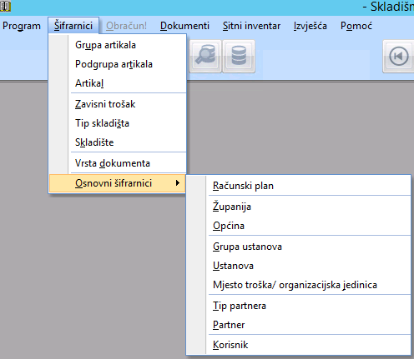
Skladišno poslovanje – šifrarnici
Aplikacija se sastoji od slijedećih šifrarnika
Notes:
Osnovu svake kvalitetno kreirane aplikacije (pa tako i aplikacije Skladišno poslovanje) čine ispravno postavljeni šifrarnici.
Kao što možete vidjeti šifrarnici koje aplikacija Skladišno poslovanje sadrži su: Grupa artikala, Podgrupa artikala, Artikal, Zavisni trošak,
Tip skladišta, Skladište, Vrsta dokumenta te splet Osnovnih šifrarnika i to Računski plan, Županija, Općina, Grupa ustanova, Ustanova,
Mjesto troška/Organizacijska jedinica, Tip partnera, Partner, Korisnik.
Prilikom inicijalnog popunjavanja šifrarnika unutar ove aplikacije nužno da se ide upravo ovim redoslijedom.

Slide 35
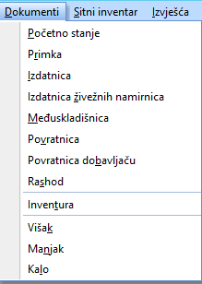
Skladišno poslovanje - Dokumenti
Aplikacija se sastoji od slijedećih dokumenata
Notes:
Glavnina posla unutar aplikacije Skladišno poslovanje se odvija kroz izbornik Dokumenti.
Izbornik dokumenti se sastoji od: POČETNOG STANJA, PRIMKE, IZDATNICE, IZDATNICE ŽIVEŽNIH NAMIRNICA, MEĐUSKLADIŠNICE, POVRATNICE,
POVRATNICE DOBAVLJAČU, RASHODA, INVENTURE, VIŠKA, MANJKA, KALA.
U nastavku ćemo samo PRIMKE kao dokumenta.

Slide 36
Skladišno poslovanje Dokumenti Primka
Unos započinje klikom na gumb
Završiti popunjavanje kartice Primka klikom na gumb
Notes:
Primka predstavlja dokument preko kojega robu kupljenu od dobavljača zaprimate na skladište.
Onog trenutka kada dobijete robu od dobavljača s pripadajućom otpremnicom, istu je potrebno evidentirati i unutar aplikacije Skladišno poslovanje te ju na taj način staviti na lager.
Unos započinje klikom na gumb Unos novog podatka te je po popunjavanju kartice Primka kliknuti na gumb Upisivanje novog ili dupliciranog podatka u bazu.

Slide 37
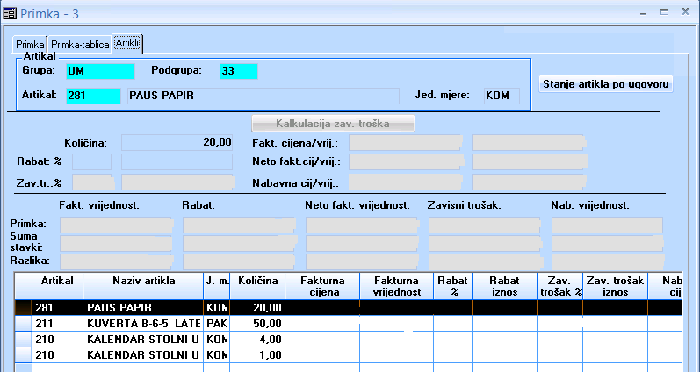
Skladišno poslovanje Dokumenti Primka
Prebaciti se na karticu Artikli
Unos započeti klikom na gumb
Završiti popunjavanje kartice Primka klikom na gumb
Notes:
Nakon što je popunjena kartica Primka potrebno je prebaciti se na karticu Artikli te započeti s unosom klikom na gumb Unos novog podatka.
Osoba koja koristi Skladišno poslovanje unosi količine koje su došle.
Završetak popunjavanja kartice Primka se obavlja klikom na gumb Upisivanje novog ili dupliciranog podatka u bazu.

Slide 38
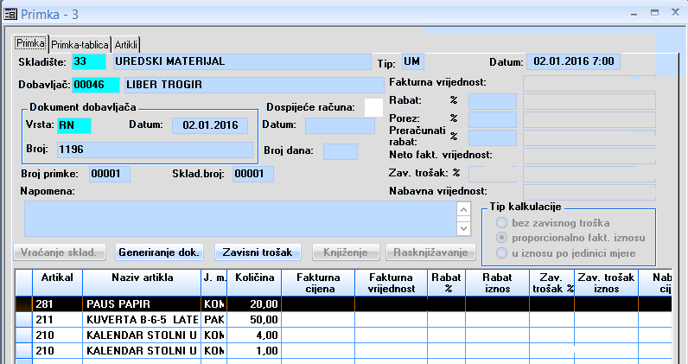
Skladišno poslovanje Dokumenti Primka
Povratak na karticu Primka te dostavljanje primke
Notes:
Proces izrade primke unutar Skladišnog poslovanja se završava nakon što osoba koja radi s aplikacijom po povratku na karticu Primka klikne na gumb
DOSTAVLJENO te na taj način prebaci ovu primku u Materijalno knjigovodstvo na daljnju obradu, odnosno dodavanje financijskih vrijednosti količinama.

Slide 39
Skladišno poslovanje Dokumenti Primka
Roba zaprimljena
Namijenjena skladišnom radniku
Unosi se isključivo količina
Prebacivanje u materijalno poslovanje klikom na Dostavljeno
Mogućnost Vraćanja u skladište
Notes:
Na ovaj način roba koja pristigla od dobavljača je količinski zaprimljena na skladište.
Za slučaj da u računovodstvu dobijete račun od dobavljača koji ne odgovara količinama unesenim na primci na dugme Vraćanje u skladište
u mogućnosti ste dokument primke vratiti natrag osobi koja koristi Skladišno poslovanje na ponovnu doradu.
Ova funkcionalnost nije dostupna u programu skladišno poslovanje nego samo u programu materijalno poslovanje.

Slide 40
Skladišno poslovanje Izvješća
Raznovrstan i bogat izvještajni sustav
Izdvojeno:
Stanje skladišta,
Lager lista,
Pregled nabave artikala,
Pregled po artiklu – kartica,
Pregled prometa po artiklima
Notes:
Aplikacija Skladišno poslovanje sadrži raznovrstan i bogat izvještajni sustav, te ćemo istaknuti samo nekolicinu izvješća:
STANJE SKLADIŠTA, LAGER LISTA, PREGLED NABAVE ARTIKALA, PREGLED PO ARTIKLU – KARTICA, PREGLED PROMETA PO ARTIKLIMA.

Slide 41
Sitan inventar
Zalihe male vrijednosti
Kratkotrajna imovina
SHELL -> Sektor Materijalno i skladišno poslovanje
Notes:
Sitan inventar predstavlja zalihe male vrijednosti koje se mogu, ali i ne moraju jednokratno otpisati.
Sitan inventar čine predmeti kao sitniji uredski i pogonski inventar, pomagala za rad, alati, sitni mjerni instrumenti, pribor za spremanje i posluživanje hrane.
Sitan inventar ima elemente kratkotrajne imovine, ovisno o vijeku uporabe i vrijednosti.
Sitan inventar se nalazi unutar Materijalno knjigovodstva.

Slide 42
Sitan inventar
Po ulasku u aplikaciju
Notes:
Po ulasku u aplikaciju Materijalno poslovanje na raspolaganju imate više različitih izbornika među njima i izbornik Sitan inventar.

Slide 43
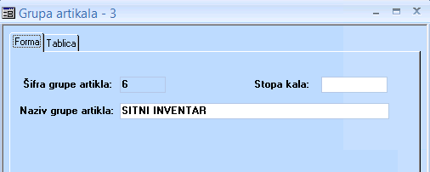
Sitan inventar Šifrarnici – Grupa artikala
Definirati grupu artikla
Unos započinje klikom na gumb
Završetak unosa klikom na gumb
Notes:
Šifrarnici kojima ćete se koristiti prilikom uporabe Sitnog inventara su oni koje smo prethodno spomenuli prilikom predstavljanja Materijalnog knjigovodstva i Skladišnog poslovanja.
Da bi neki artikal mogao biti definiran potrebno je najprije definirati Grupu artikla kojoj ćete dodijeliti taj artikal.
Unos započinje klikom na gumb Unos novog podatka.
Po unosu svih traženih podataka završetak unosa izvršavate klikom na gumb Upisivanje novog ili dupliciranog podatka u bazu.

Slide 44
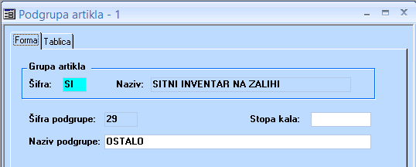
Sitan inventar Šifrarnici – Podgrupa artikala
Definirati podgrupu artikala
Unos započinje klikom na gumb
Završetak unosa klikom na gumb
Notes:
Nakon grupe artikala potrebno je definirati podgrupu artikala.
Unos se započinje klikom na gumb Unos novog podatka.
Unos se završava klikom na gumb Upisivanje novog ili dupliciranog podatka.

Slide 45
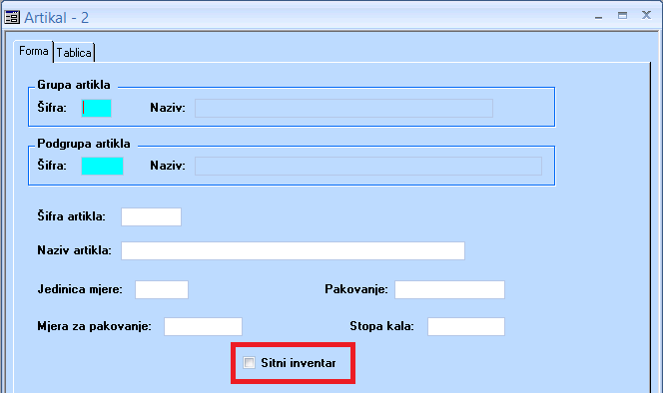
Sitan inventar Šifrarnici – Artikal
Definirati artikal te označiti flag Sitan inventar aktivnim
Notes:
Nakon što su definirane i grupe i podgrupe artikala u mogućnosti ste definirati artikal koji ćete koristiti kao sitan inventar.
Prilikom definiranja artikla nakon što popunite sva polja, potrebno je označiti flag Sitni inventar aktivnim kako biste taj konkretan artikal
proglasili sitnim inventarom.

Slide 46
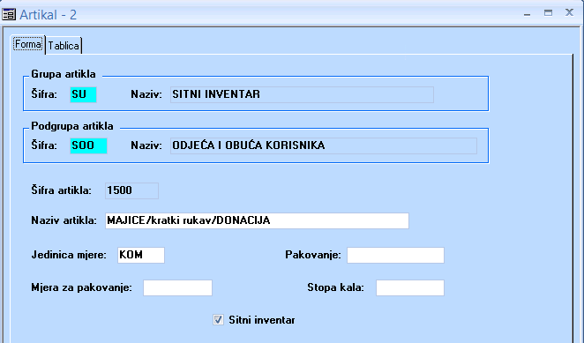
Sitan inventar Šifrarnici – Artikal
Unos započinje klikom na gumb
Završetak unosa klikom na gumb
Notes:
Unos započinjete klikom na gumb Unos novog podatka, a završetak klikom na gumb Upisivanje novog ili dupliciranog podatka u bazu.

Slide 47
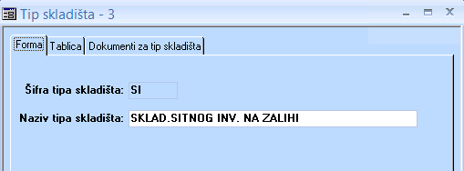
Sitan inventar Tip skladišta
Unos započinje klikom na gumb
Završetak unosa klikom na gumb
Notes:
Kako biste mogli u punom obimu koristiti dio koji se odnosi na Sitan inventar potrebno je definirati najprije Tip skladišta, a potom i samo Skladište.
Unos započinje klikom na gumb Unos novog podatka.
Po završetku unosa kliknuti ćete na gumb Upisivanje novog ili dupliciranog podatka.

Slide 48
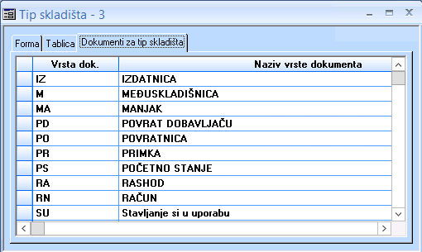
Sitan inventar Tip skladišta
Prebaciti se na karticu Dokumenti za tip skladišta
Unos započinje klikom na gumb
Završetak unosa klikom na gumb
Notes:
Nakon što je popunjena prva kartica, kartica Forme, potrebno je prebaciti se na karticu Dokumenti za tip skladišta.
Unos započinjete klikom na gumb Unos novog podatka, a završetak klikom na gumb Upis izmjena u tablici.

Slide 49
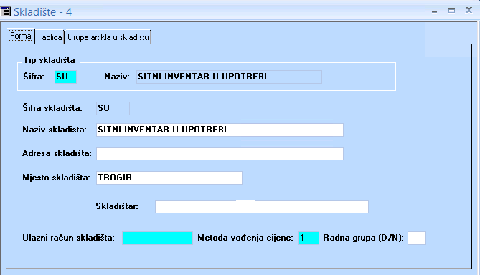
Sitan inventar Skladište
Unos započinje klikom na gumb
Završetak unosa na gumb
Notes:
Sada ste u mogućnosti definirati i samo skladište.
Potrebno je započeti unos klikom na gumb Unos novog podatka te popuniti tražena polja, pa u konačnici i spremiti unesene promjene klikom
na gumb Upisivanje novog ili dupliciranog podatka u bazu.

Slide 50
Sitan inventar Skladište
Prebaciti se na karticu Grupa artikla u skladištu
Unos započinje klikom na gumb
Završetak klikom na gumb
Notes:
Potom se potrebno prebaciti na karticu Grupa artikla u skladištu.
Unos započinje klikom na gumb Unos novog podatka.
Završetak klikom na gumb Upis izmjena u tablici.
Kada ste ovo sve napravili u mogućnosti ste započeti s radom sa sitnim inventarom.

Slide 51
Sitan inventar ulaz robe
Kreiranje standardne primke
Unos započinje klikom na gumb
Završetak klikom na gumb
Notes:
Proces rada sa sitnim inventarom se nastavlja kreiranjem standardne primke.
Kreiranje primke počinje na kartici Primka klikom na gumb Unos novog podatka.
Po unosu svih traženih podataka na kartici Primka klikom na gumb Upisivanje novog ili dupliciranog podatka izvršavate spremanje unesenih podataka.

Slide 52
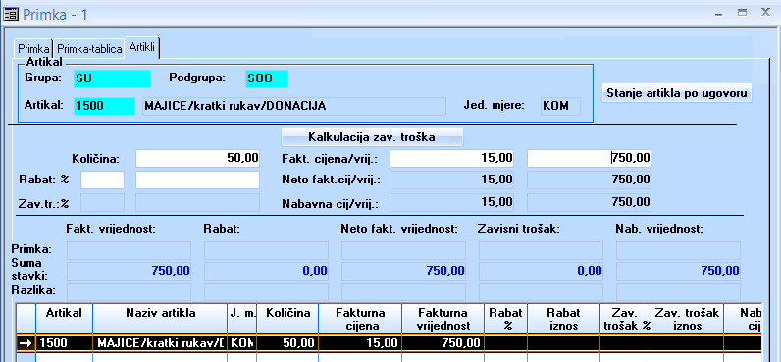
Sitan inventar ulaz robe
Prebaciti se na karticu Artikli
Unos započinje klikom na gumb
Završetak klikom na gumb
Notes:
Potom se potrebno prebaciti na karticu Artikli te unijeti sve artikle koji su došli primkom.
Unos započinje klikom na gumb Unos novog podatka, a nakon što ste unijeli sve što ste htjeli klikom na gumb Upisivanje novog ili dupliciranog podatka
spremiti ćete unesene artikle s pripadajućim cijenama i količinama.

Slide 53
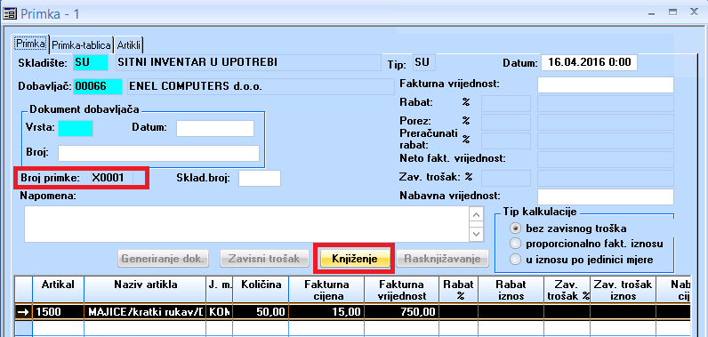
Sitan inventar ulaz robe
Potrebno se vratiti na karticu Primka
Proknjižiti primku
Notes:
Dovršenje procesa izrade primke se radi na način da se vratite natrag na karticu Primka te klikom na gumb Knjiženje proknjižite primku.

Slide 54
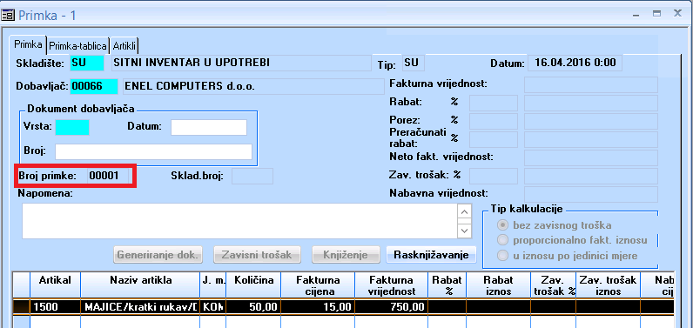
Sitan inventar ulaz robe
Proknjižena primka
Notes:
Proknjižena primka izgleda kao na slici, primijetite kako je za razliku od prethodne slike sada primka dobila konačan broj, dakle bez oznaka „X”.

Slide 55
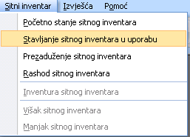
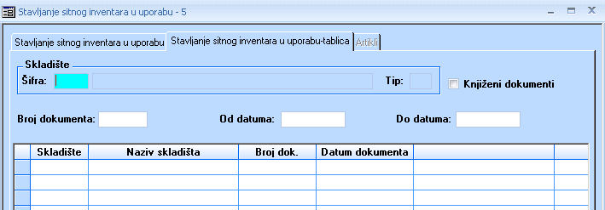
Sitan inventar Stavljanje SI u uporabu
Ključan dokument
Notes:
Kada je sitan inventar u pitanju ključan dokument jest Stavljanje Sitnog inventara u uporabu.
Ovaj modul se nalazi unutar izbornika Sitni inventar.
Po otvaranju modula, dobijete prikaz koji izgleda kao na slici.

Slide 56
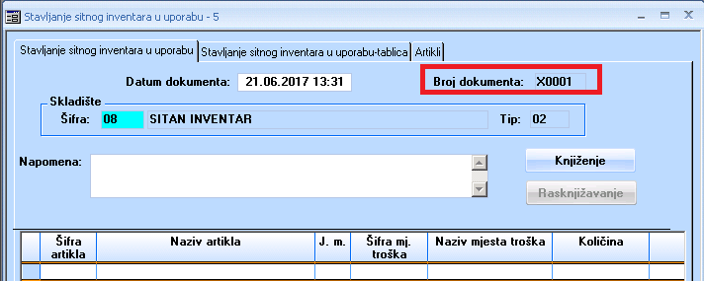
Sitan inventar Stavljanje SI u uporabu
Unos započinje klikom na gumb
Završetak klikom na
Notes:
Stavljanje sitnog inventara u uporabu započinjete klikom na gumb Unos novog podatka.
Najprije je potrebno popuniti karticu Stavljanje sitnog inventara u uporabu te po unosu svih traženih podataka klikom
na gumb Upisivanje novog ili dupliciranog podatka u bazu u mogućnosti ste spremiti unesene podatke.

Slide 57
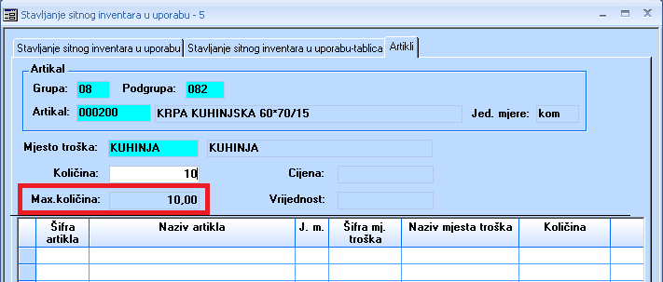
Sitan inventar Stavljanje SI u uporabu
Prebaciti se na karticu Artikli
Unos započinje klikom na gumb
Završetak klikom na
Notes:
Potom je potrebno prebaciti se na karticu Artikli te unijeti artikle koje želite staviti u uporabu.
Pri tome skrećem pažnju da to mogu biti samo oni artikli na kojima ste prethodno prilikom definiranja stavili aktivnim flag Sitan inventar.
Kao što možete vidjeti na slici je podebljano polje Maksimalna količina, to je u principu kontrolno polje koje Vam pokazuje maksimalnu količinu artikla(sitnog inventara)
koju možete staviti u uporabu. Broj koji se nalazi u ovom polju je nastao zbrojem količina koje su dokumentima bilo da je riječ o primci
i/ili pak primci početnog stanja unesene u aplikaciju.
Unos započinje klikom na gumb Unos novog podatka, a završava klikom na gumb Upisivanje novog ili dupliciranog podatka u bazu.

Slide 58
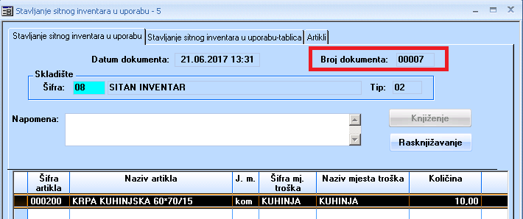
Sitan inventar Stavljanje SI u uporabu
Vratiti se na karticu Stavljanje SI u uporabu
Proknjižiti dokument
Notes:
Potom je potrebno vratiti se na karticu Stavljanje sitnog inventara u uporabu te klikom na gumb Knjiženje proknjižiti dokument
Stavljanja sitnog inventara u uporabu.

Slide 59
Sitan inventar Prezaduženje SI & Rashod SI & Inventura SI
Prezaduženje -> premještanje s jednog Mjesta troška na drugo Mjesto troška
Rashod -> otpis Sitnog inventara
Inventura SI -> Predstavlja primku početnog stanja za iduću godinu
Notes:
Kada pričamo o sitnom inventaru valja još spomenuti dodatne funkcionalnosti koje imate na raspolaganju radeći s aplikacijom Sitni inventar, a to su:
Prezaduženje koje vam u principu omogućava premještanje sitnog inventara s jednog na drugo mjesto troška.
Rashod koji vam aplikativno omogućava da otpišete sitni inventar.
Te u konačnici Inventura sitnog inventara kojom utvrđujete stvarno stanje sitnog inventara u ustanovi te koja ujedno predstavlja
primku početnog stanja za iduću godinu.

Slide 60
Hvala na pažnji!

